Slide 1
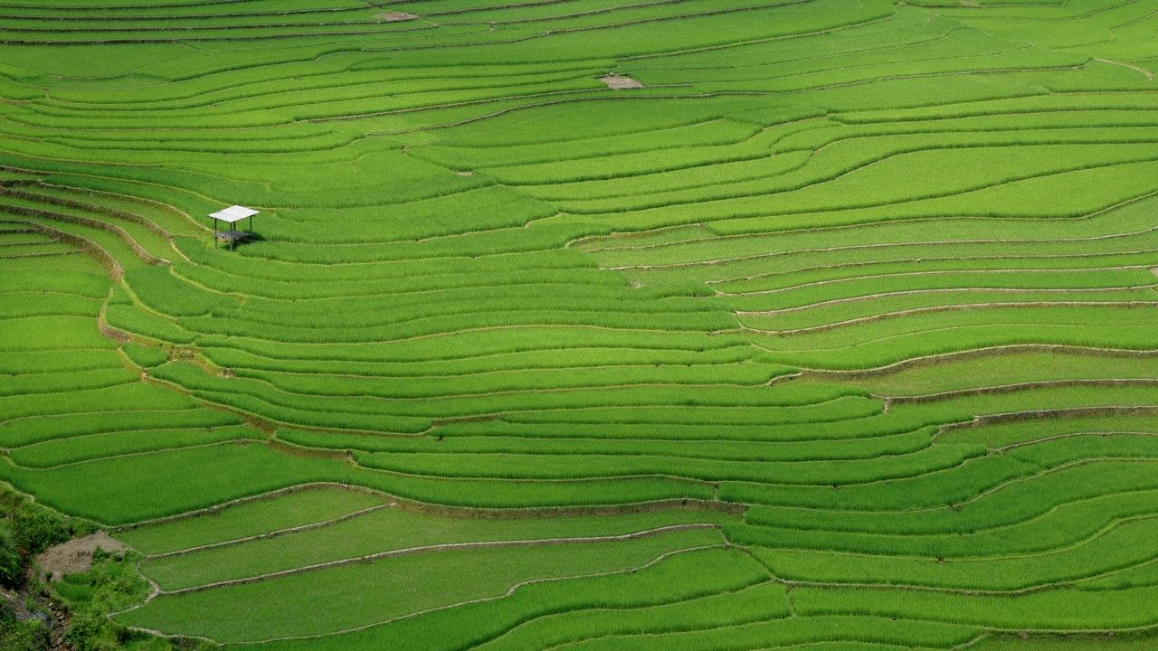
PROTECTIA MEDIULUI
ArminC

Slide 2
Introducere
Protectia mediului reprezinta ansamblul reglementarilor, masurilor si actiunilor care au ca scop mentinerea, protejarea si imbunatatirea conditiilor naturale de mediu, ca si reducerea sau eliminarea, acolo unde este posibil, a poluarii mediului inconjurator si a surselor de poluare.
Protectia mediului presupune:
Gospodarirea rationala a resurselor;
Reconstructia ecologica a mediului;
Evitarea poluarii mediului;
Evitarea dezechilibrului prin conservarea naturii;
Descoperirea cauzelor care afecteaza mediul;
Proiecte complexe, rational fundamentate.

Slide 3
Tipuri de poluare
Poluarea fizica:
poluare radioactiva
poluare termica
poluare sonora
Poluarea chimica:
derivati gazosi ai carbonului si hidrocarburi lichide
materii plastice
metale grele
pesticide
particule solide etc.
Poluare biologica:
contaminarea microbiologica a mediilor inhalate și ingerate (bacterii si virusuri)
modificari ale biocenozelor prin invazii de specii animale si vegetale.
Poluare estetica:
degradarea peisajelor si locurilor prin urbanizare necivilizata sau sistematizare impropriu conceputa
amplasarea de industrii în biotopuri virgine sau puțin modificate de om

Slide 4
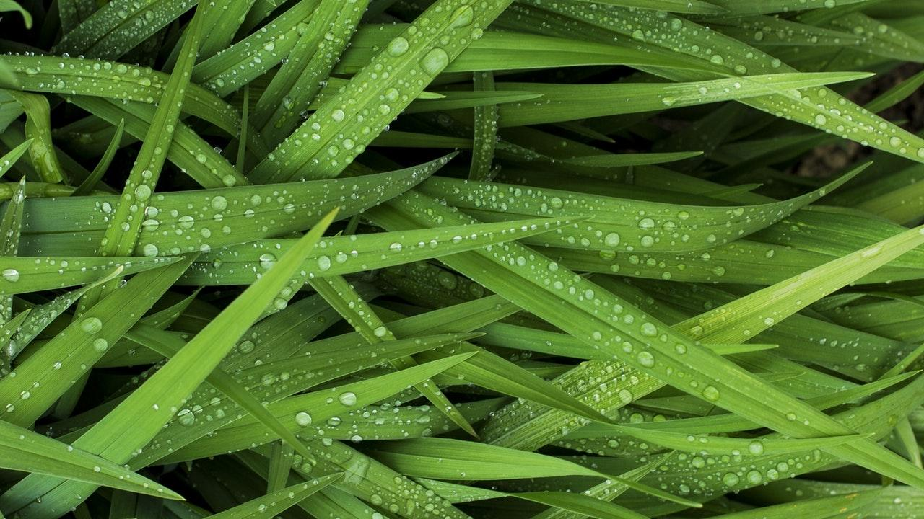
Pentru protejarea mediului, în primul rand trebuie identificate zonele afectate, evaluat gradul de deteriorare si stabilite cauzele care au produs dezechilibrele respective.

Slide 5
Scheme de protejare
Crearea unui sistem legislativ si institututional adecvat si eficient care sa garanteze respectarea legilor in vigoare.
Evaluarea costurilor actiunilor de protejare a mediului si identificarea surselor de suportare a acestora.
Elaborarea unor programe pe termen lung corelate pe plan national si international referitor la protejarea mediului.

Slide 6
Politica de mediu a UE adera la doua principii fundamentale:
Principiul precautiei:
Daca o politica sau o activitate risca sa dauneze mediului sau sanatatii umane, se iau masuri;
Principiul „poluatorul plateste”:
Poluatorul are responsabilitatea de a preveni si remedia eventualele daune asupra mediului.

Slide 7
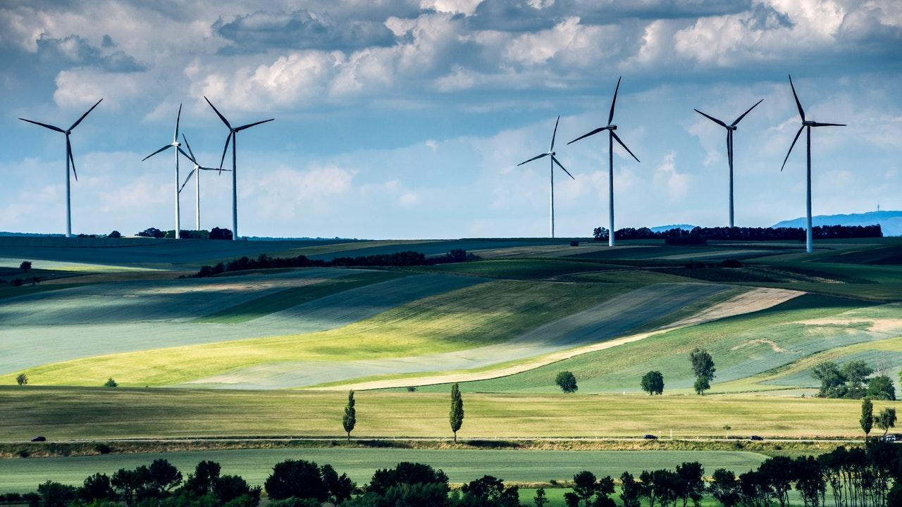
Energie alternativa

Slide 8
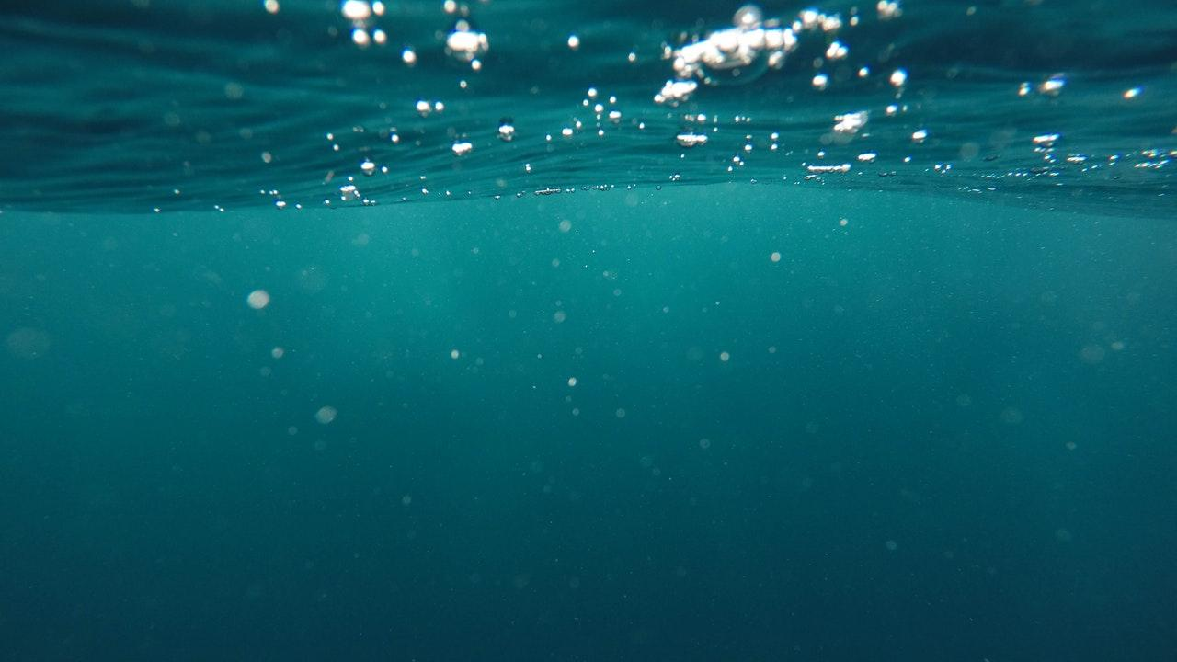
Masuri practice de protejare
Dimiunarea poluarii
Utilizarea energiei alternative ecologice
Exploatarea rationala a mediului
Investirea in cercetare pentru metode revolutionare
Adoptarea unei legislatii
drastice
Stimularea reciclarii

Slide 9

SFARSIT!
Proiect “Protectia Mediului” - Antreprenoriala

